Slide 1



Проектирование сетевой фабрики на основе
VxLAN EVPN
GA-Дизайн сетей ЦОД
2025-2026

Slide 2


Меня хорошо видно
& слышно?

Slide 3

Защита проекта
Тема: Проектирование сетевой фабрики на основе VxLAN EVPN
Бодров Дмитрий
АО “Гринатом”
Руководитель группы ИТ и ИБ

Slide 4





План защиты
Цель и задачи проекта
Этап 1
Используемые технологии и оборудование
Этап 2
Этап 3
Что получилось
Этап 4
Выводы
Вопросы и рекомендации
Этап 5

Slide 5
Цель и задачи проекта
Цель проекта: спроектировать сетевую фабрику для нового серверного помещения ЦОД, с учетом особенностей существующей сетевой инфраструктуры.
1. | При выполнении работ учесть: Количество стоек в новом серверном помещении;
2. | Существующие зоны безопасности;
3. 4. | Уже используемое сетевое оборудование; Заложить возможность тиражирования;

Slide 6
Используемые технологии
1. | Underlay (OSPF, BGP);
2. | VxLAN (L2 VNI, L3 VNI);
3. | Multihoming (VxLAN ESI-LAG);
4. 5. 6. | BFD; VRF; IPsec;

Slide 7
Используемое оборудование
1. | Arista vEOS в качестве leaf/spine коммутаторов;
2. | Континент 4 NGFW в качестве spine коммутатора;
3. | Континент 4 NGFW в качестве firewall между vrf;
4. 5. | Astra Linux в качестве клиента; Windows Server в качестве клиента;

Slide 8
Что получилось
1. | Спроектировать адресное пространство и архитектуру с учетом: Количества стоек в новом серверном помещении; Заложить возможностью тиражирования;
 | Вводные: Текущее количество стоек: 18, возможно расширение серверного помещения до 100стоек. Высота стоек 48U; Полезная емкость стойки: 36U. За вычетом технических юнитов (БП, патч-панели, КРОСС, технические отступы); Leaf коммутаторы 48 портов; Решение: Количество Leaf-коммутаторов = 2*18(стоек) = 36; Максимальное количество серверов в стойке = 36(U) - 2(U) = 34; Максимальное количество Spine = 48(портов) - 34(серверов) = 14; Максимальное количество серверов = 34*18 = 612; Подсеть leaf: 2 * 100 = 200. Нужна маска /23.

Slide 9
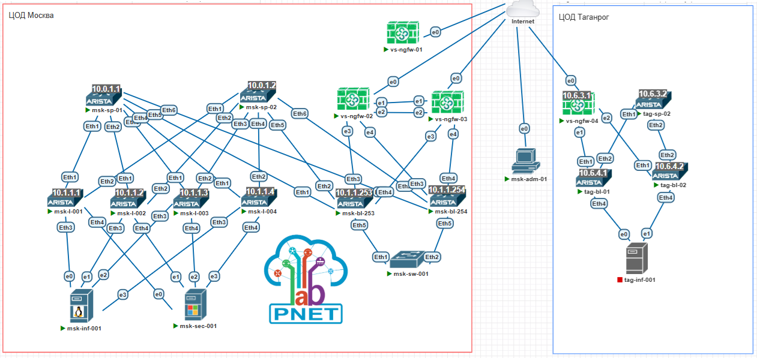
Что получилось
2. | Собрать тестовый стенд:

Slide 10
Что получилось
3. 4. 5. 6. 7. 8. 9. | Настроить underlay на Arista с использованием OSPF; Настроить VxLAN l2VNI и L3VNI; Настроить VxLAN Multihoming (ESI-LAG); Создать несколько vrf (зоны безопасности: infra, sec, mgmt, adm); Настроить bgp peering между каждым vrf и Континент 4 NGFW; Настроить редистрибьюцию статических маршрутов на К4; Настроить IPsec на К4;

Slide 11

Выводы
Оцените работу над проектом и ответьте на вопросы:
У вас получилось достичь цели и выполнить все задачи?
Что далось легко, а с чем возникли трудности?
Сколько времени занял проект?
Насколько полезным оказался для вас проект от 1 до 10?
1 = я не научился ничему новому
10 = очень полезно, я получил новый опыт
Остались ли у вас вопросы по проекту?
Как вы планируете развиваться дальше?
1.
2.
3.

Slide 12
Ответьте на вопросы одногруппников и преподавателей и получите обратную связь на свою работу
Вопросы и рекомендации
+
–
если есть вопросы
если вопросов нет

